Slide 1
딥러닝 실습하기
CNN, RNN, Data Augmentation, Back Translation, Huggingface

Slide 2
01_
02_
03_
04_
지난 2주 복습
Transfer Learning
Overfitting 과 Data Augmentation
Huggingface 소개

Slide 3
01
지난 2주 복습

Slide 4
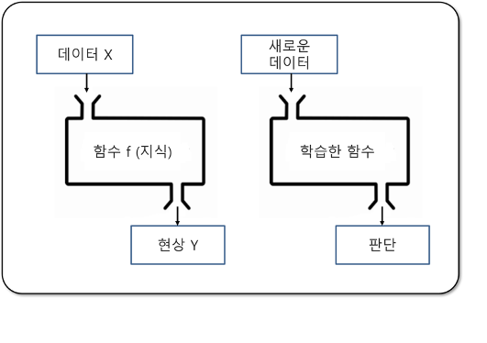
지난 2주 복습
학습과 추론
Notes:
데이터를 넣으면 , 함수를 통해 결과가 나온다.
인공지능이 다른점을 유럽 파스타 예시로 들자.
맛있었는데 기억이 안나. 그 맛을 모르니까 막 만들어보면서 덜짜네? 소금 넣고, 달다? 설탕 덜 넣고.. 이렇게 결과에서 출발하는 게 인공지능이고 이 과정을 “학습"이라고 한다.
이 “학습"을 통해 만든 레시피로 요리하는 걸 우리는 “추론"이라고 한다.

Slide 5
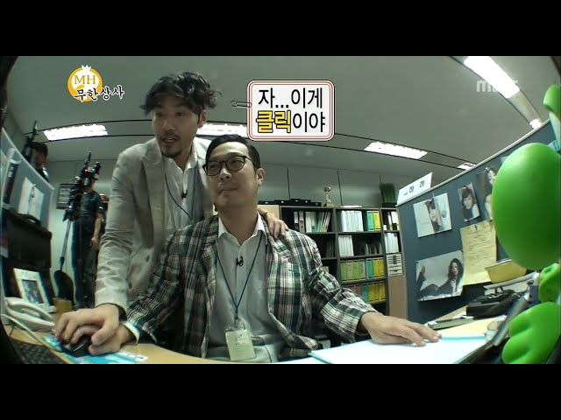
지난 2주 복습
지도학습
모델이 입력 데이터와 레이블 데이터를 모두 사용하여 학습하는 방법
INPUT
MODEL
OUTPUT
LABEL
Notes:
정답이 있으니 그에 맞는 피드백을 주면서 학습하는 방식
우리가 아는 대부분의 학습이 지도학습, 다만 .. 라벨링된 데이터가 필요하여 비용이 많이 들어간다.
일례로 국가에서 AI-HUB라는 곳에서 데이터셋 하나만들때 기본 14억 이상임.

Slide 6

지난 2주 복습
비지도학습
모델이 입력 데이터만 사용하여 학습하는 방법
INPUT
자습
MODEL
OUTPUT
Instance , Input ..
Notes:
지도 비지도 학습 넣기

Slide 7
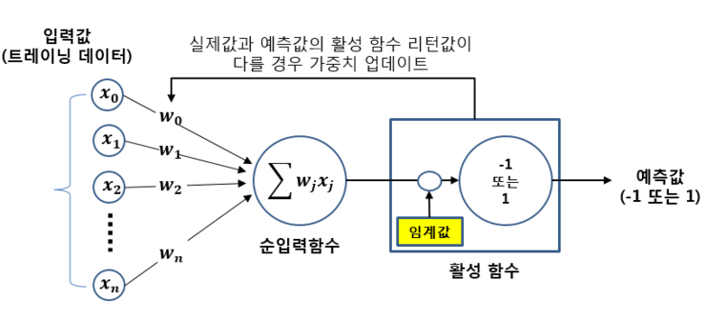

지난 2주 복습
퍼셉트론
인간의 두뇌의 인지 능력을 모방하도록 만든 인위적인 네트워크
입력값(INPUT)
출력값(OUTPUT)
출처 : https://m.blog.naver.com/samsjang/220948258166
Notes:
이건 펜으로 쓰면서 설명하는게 좋을 듯
원래는 1 -> 3 , 3 -> 5 , 5 -> 7 이렇게 예시가 있으면 기울기를 맞출 수 있다.
그런데 우리는 x값과 임의의 w를 통해 y를 예측하고 그 값과 실제 값을 비교해(학습해)가며 w를 업데이트한다.

Slide 8
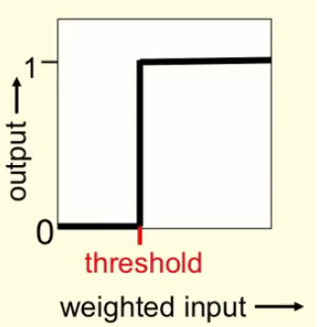
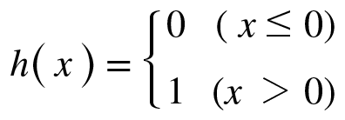
지난 2주 복습
활성화함수(Activation function)의 필요성
계단함수(Step function)
가중합(w*x들의 합)이 기준치(threshold, 스레스홀드) 이하이면 0으로,
이상이면 1로 보내는 함수
=> 머신러닝에서 “학습"할때 미분값(gradient) 사용
=> 미분값이 0이거나 미분가능하지 않은 계단함수는 학습불가함.
Step function
https://velog.io/@hyunsuki/Activation-Function%ED%99%9C%EC%84%B1%ED%99%94-%ED%95%A8%EC%88%98
Notes:
계단함수를 통해서 선형분류는 가능하지만,
학습할때 미분값을 통해 업데이트 해야하는데 계단함수는 미분이 불가능하거나 미분값이 0이다.
미분하기 위해선 스무스 해야함.

Slide 9
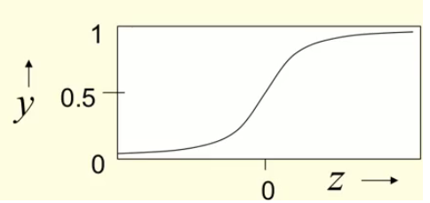
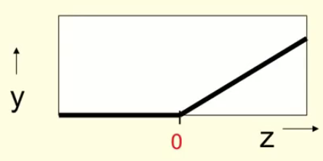
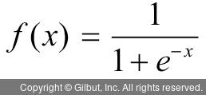
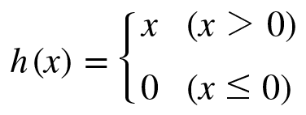
지난 2주 복습
활성화함수(Activation function)의 필요성
2. 활성화함수(Activation function)
Sigmoid(시그모이드) : 미분 가능함. 모든 값에서 미분값이 양의 값 , 이진분류에서 활용
ReLU(렐루) : 미분이 간단 , 딥러닝에서 가장 널리 사용
Sigmoid function
Rectified linear unit (ReLU)
https://velog.io/@hyunsuki/Activation-Function%ED%99%9C%EC%84%B1%ED%99%94-%ED%95%A8%EC%88%98
Notes:
계단함수를 통해서 선형분류는 가능하지만,
학습할때 미분값을 통해 업데이트 해야하는데 계단함수는 미분이 불가능하거나 미분값이 0이다.
미분하기 위해선 스무스 해야함.

Slide 10
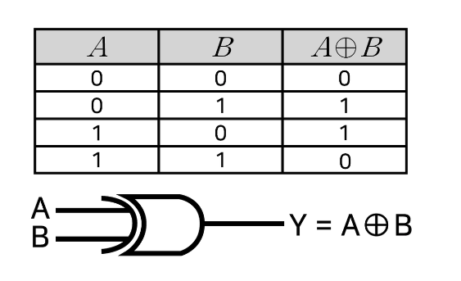
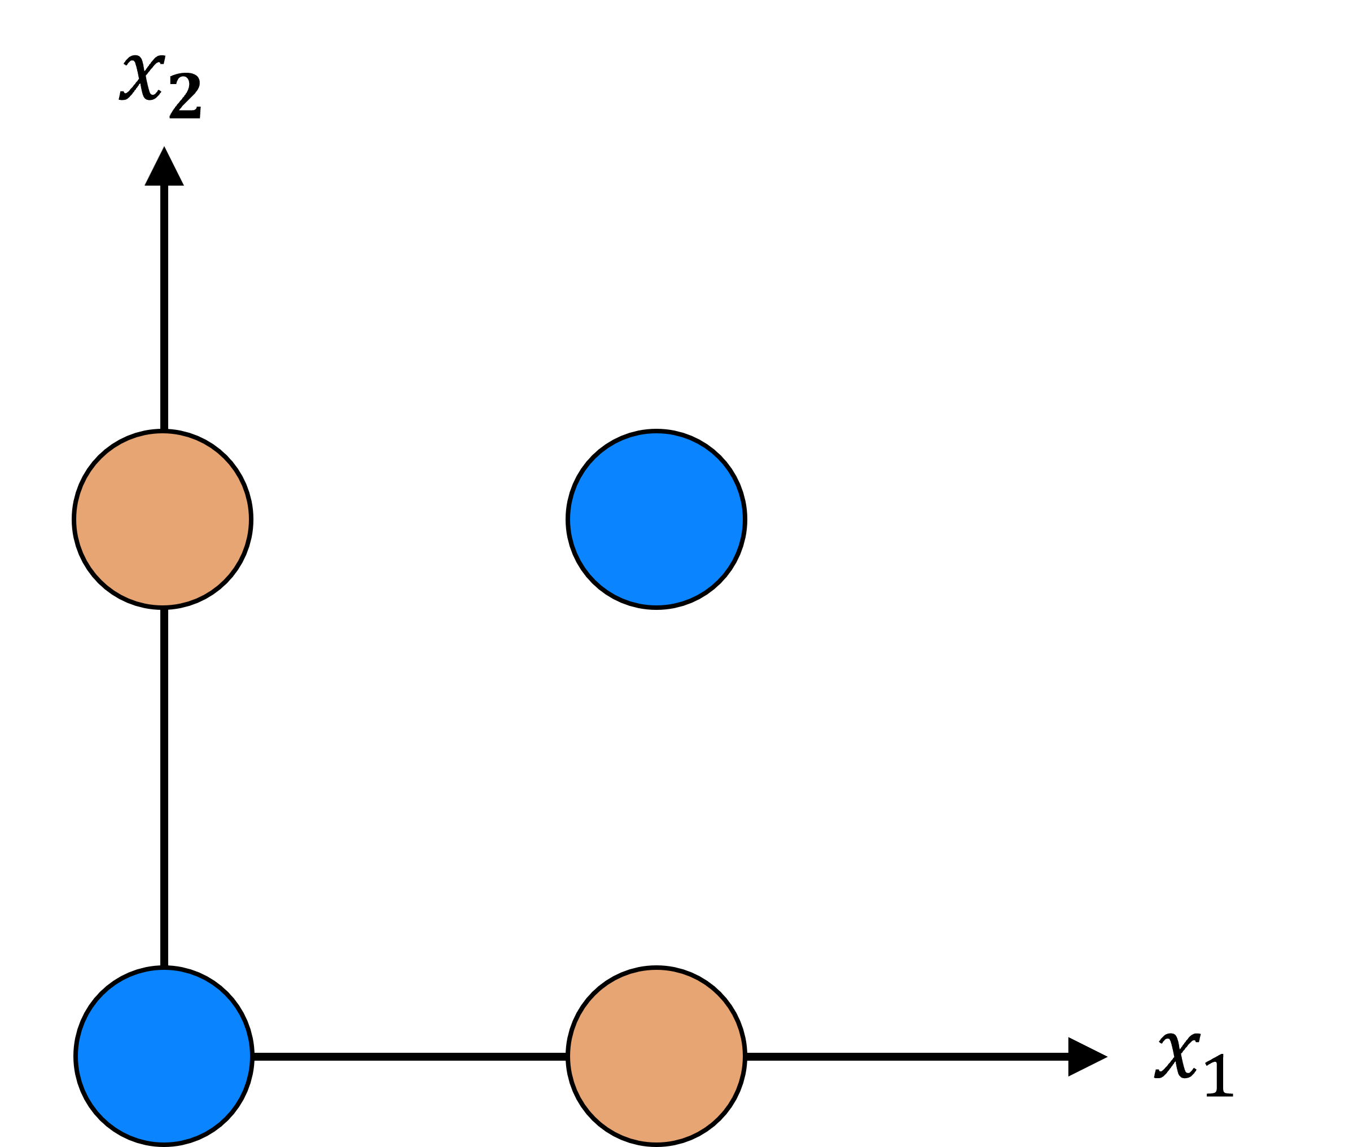
지난 2주 복습
MLP 등장배경
SLP(Single Layer Perceptron)의 한계점
XOR 논리게이트 문제를 풀 수 없다.
2개로 가능하긴 함
https://blog.naver.com/tjdtnsu/221370049494
Notes:
등장 배경 설명 : 단일 레이어 퍼셉트론으로는 풀지 못하는 문제가 있다?!

Slide 11
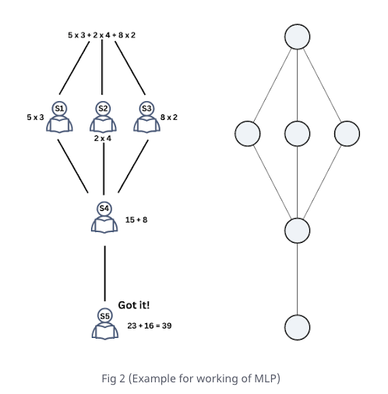
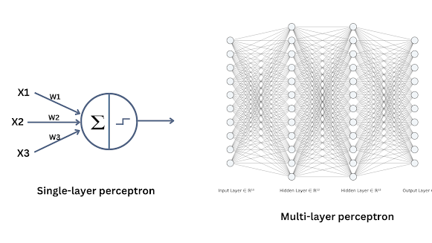
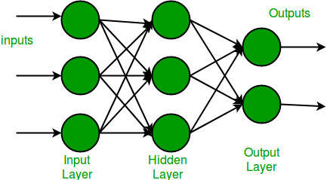
지난 2주 복습
Multi Layer Perceptron (MLP)
퍼셉트론을 여러 층으로 쌓아 올린 순방향 인공 신경망
입력층, 은닉층, 출력층으로 구성되며, 각 층에서는 활성 함수를 통해 입력을 처리함
https://www.pycodemates.com/2023/01/multi-layer-perceptron-a-complete-overview.html
https://www.geeksforgeeks.org/multi-layer-perceptron-learning-in-tensorflow/

Slide 12
지난 2주 복습
전체 그림
큰그림을 먼저 보시고 세부로 넘어갈게요.
데이터 구축하기
데이터 불러오기
(내장데이터 혹은 csv,json)
데이터 split하기
(보통 8:2 로 나눔. state 고정)
2. 모델 구축하기
model 객체 구축하기 (sequential layer 쌓기)
model compile하기 (옵티마이저, 손실함수, 평가지표)
3. 모델 학습하기
fit으로 학습하기 (데이터, 라벨, 에폭지정)
4. 평가 및 추론하기
model.evaluate, 평가
model.predict , 추론

Slide 13
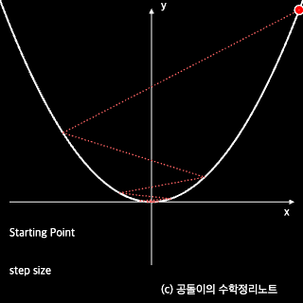
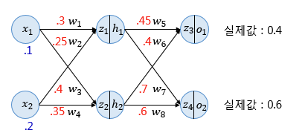
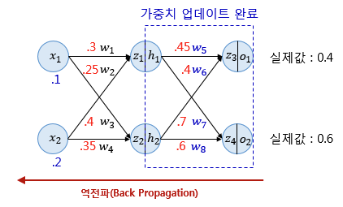
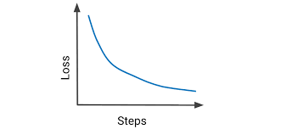
지난 2주 복습
경사하강법
모델이 학습하는 과정
순전파(forward) 진행
모델에 인풋을 넣어 출력층까지 통과하는 전과정
2. Loss 계산
모델의 예측값과 라벨값 사이에 계산
3. Optimizer 동작
loss 에 대한 grad 계산
4. 역전파 진행
optimizer가 계산한 grad값으로 weight 업데이트
https://wikidocs.net/37406
https://angeloyeo.github.io/2020/08/16/gradient_descent.html

Slide 14
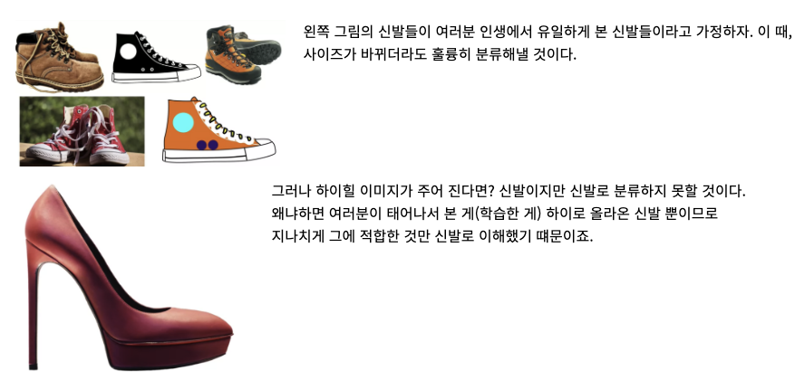
지난 2주 복습
에폭(epoch)
한 번의 epoch는 인공 신경망에서 전체 데이터 셋에 대해 forward pass/backward pass 과정을 거친 것을 말함. 즉, 전체 데이터 셋에 대해 한 번 학습을 완료한 상태
적정수의 epoch을 설정해야 과대적합(Overfitting)되는 것을 방지할 수 있다.
물론, 너무 적으면 과소적합(Underfitting)이 될 수 있다.
오버피팅이란? =>
https://jonhyuk0922.tistory.com/129
https://jonhyuk0922.tistory.com/49

Slide 15
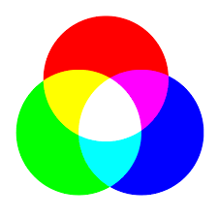
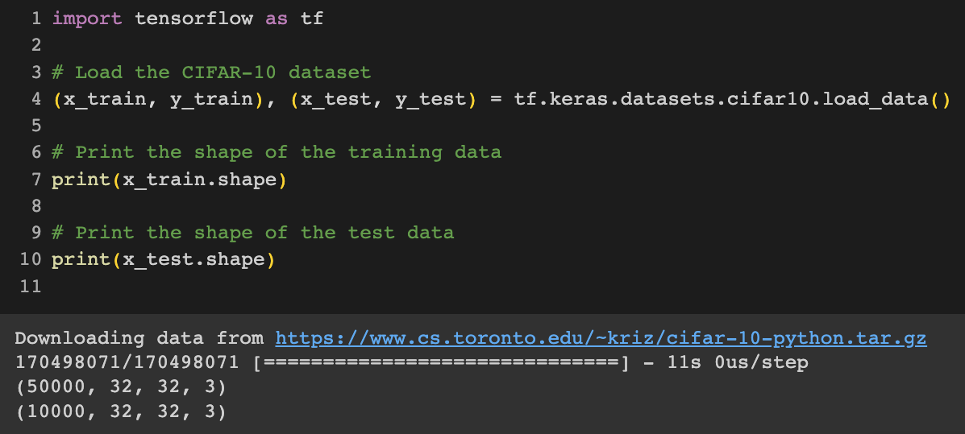
지난 2주 복습
CIFAR10 dataset (이미지분류 데이터셋)
데이터셋 구조
컬러데이터와 흑백데이터의 차이가 있다. 바로 “색상"이 존재한다.
우리는 색상을 R.G.B (Red, Green , Blue) 3가지를 통해서 나타낸다. => 3차원

Slide 16
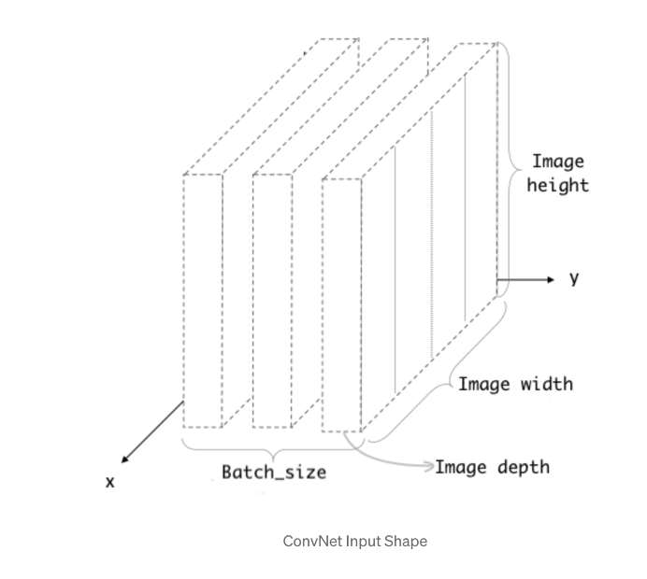
지난 2주 복습
이미지 데이터의 Shape(모양)
통상적으로 CNN 의 입력(Input)은 4D로 사용된다.
예시 : [100,32,32,3]
첫번째 값은 배치 사이즈, 몇장씩 입력할 것인지
두번째 값은 Image height , 이미지의 세로 길이
세번째 값은 Image width , 이미지의 가로 길이
네번째 값은 Image depth , RGB 값
https://jonhyuk0922.tistory.com/123
Notes:
[갯수, 세로 픽셀, 가로 픽셀,3(RGB)] 로 통상적으로 사용된다.

Slide 17
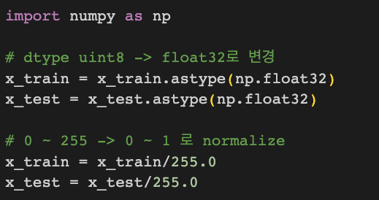
지난 2주 복습
이미지 정규화
정규화란 무엇인가?
이미지 데이터의 0 ~ 255 범위의 값을 0 ~ 1 범위로 변경하는 것.
코드는 아래와 같다.

Slide 18
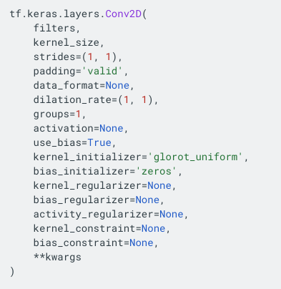
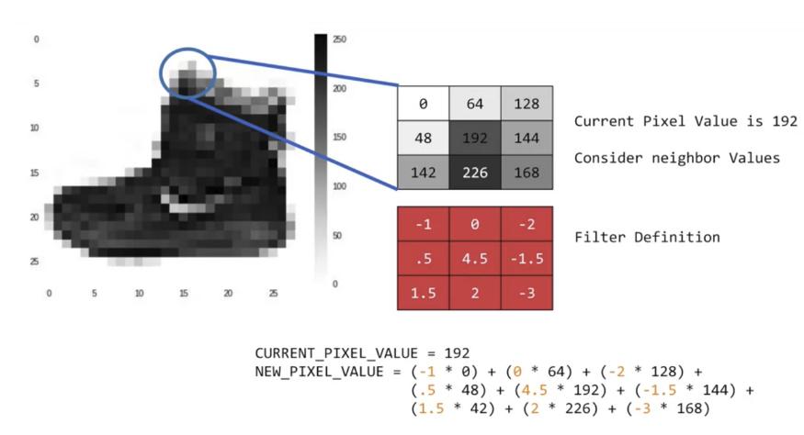
지난 2주 복습
Convolutional layer
이미지의 특징을 잘 추출하기 위해 사용되는 레이어
커널을 통해 이미지에서 특징을 추출함.
https://jonhyuk0922.tistory.com/42
https://www.tensorflow.org/api_docs/python/tf/keras/layers/Conv2D
Notes:
필터 등 거리조절하는 인자들 배우기

Slide 19
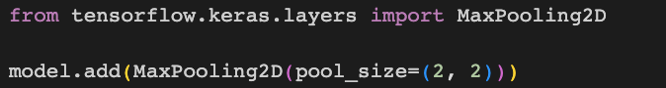
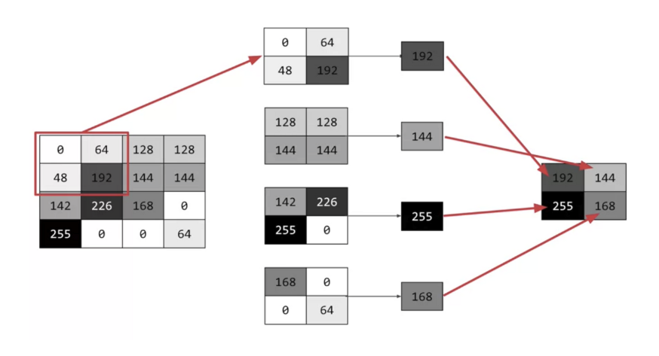
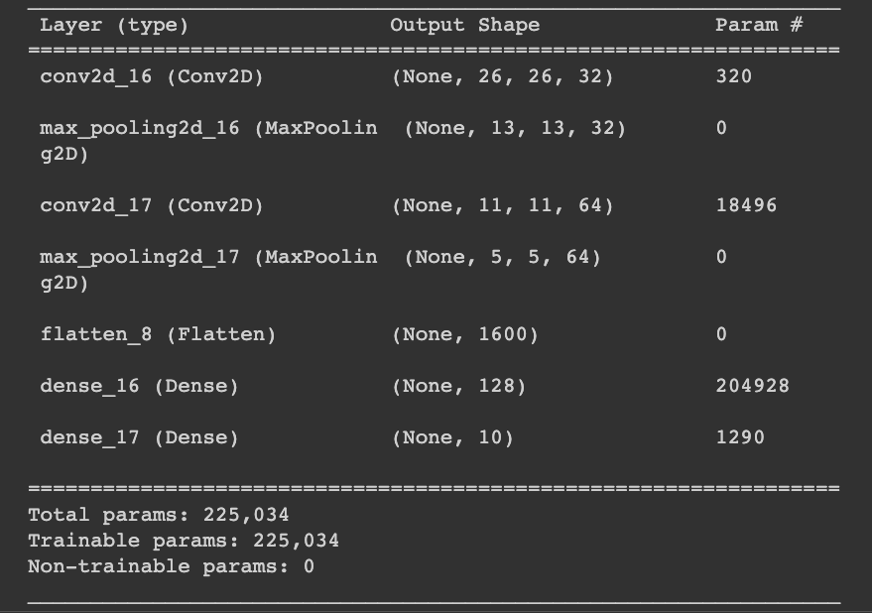
지난 2주 복습
Pooling layer
이미지의 크기를 줄이고 노이즈를 제거하는데 사용되는 레이어
2가지 풀링 방법 존재 : Max or Average pooling (아래 예시는 max pooling)
https://jonhyuk0922.tistory.com/42
https://www.tensorflow.org/api_docs/python/tf/keras/layers/AveragePooling2D
https://www.tensorflow.org/api_docs/python/tf/keras/layers/MaxPooling2D
Notes:
퀴즈

Slide 20
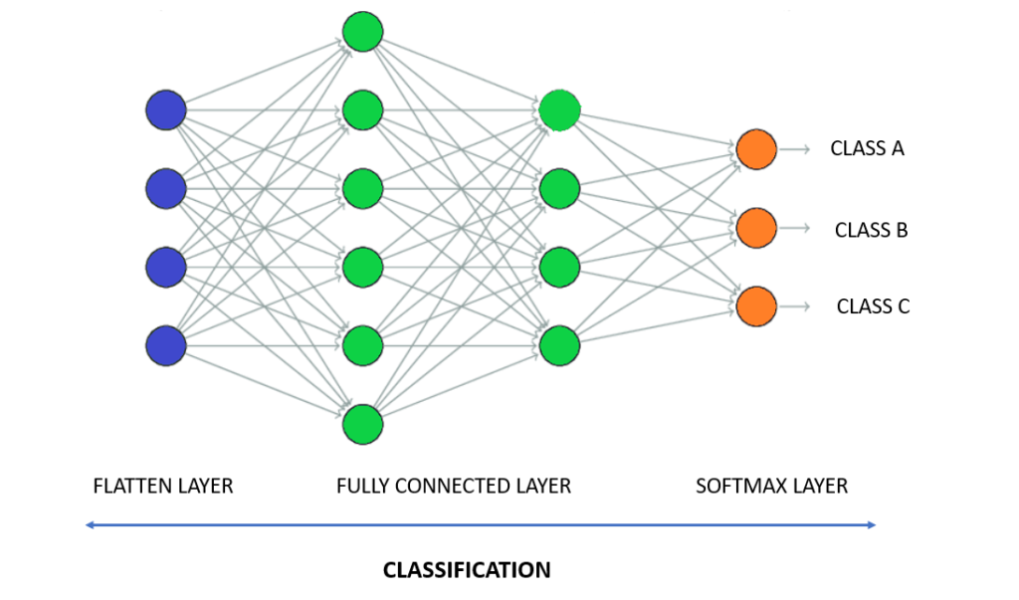
지난 2주 복습
Fully Connected layer
앞선 레이어들을 통과한 출력을 결합(쭉-펼쳐서) 이미지 분류하는데 사용되는 레이어
구조
https://indiantechwarrior.com/fully-connected-layers-in-convolutional-neural-networks/
Notes:
퀴즈

Slide 21
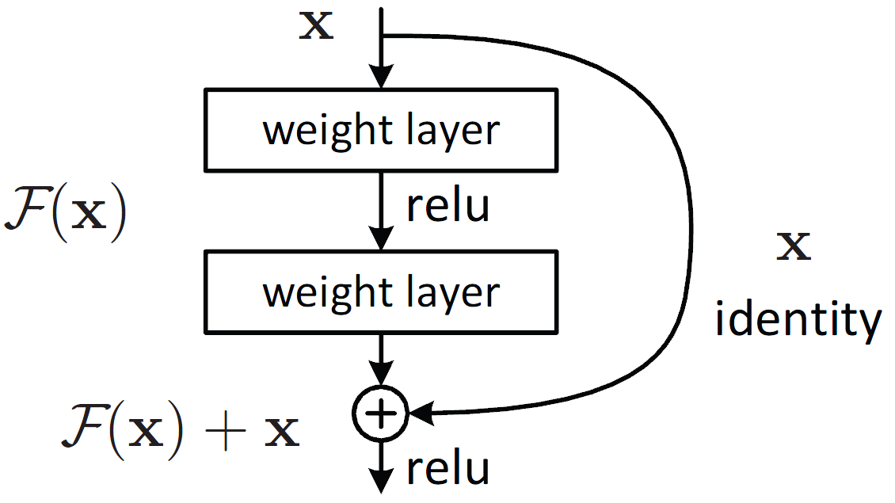
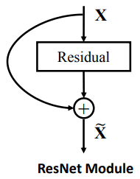
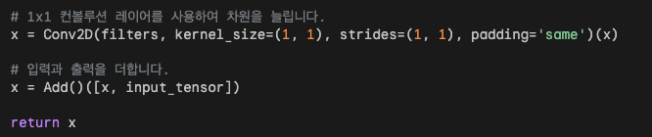
지난 2주 복습
Residual Connection
입력(x)에 함수(f)를 취한 출력(f(x))값 대신 f(x) + x를 사용하는 구조
https://paperswithcode.com/method/residual-connection

Slide 22
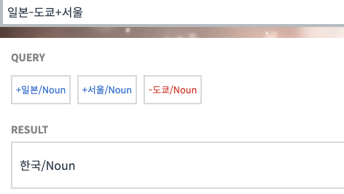
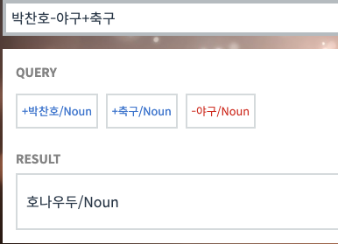
지난 2주 복습
Word2Vec 예시
도쿄는 일본의 수도, 그렇다면 서울은 어느나라의 수도일까?
야구하면 박찬호, 축구하면?
http://w.elnn.kr/search/

Slide 23
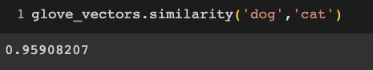
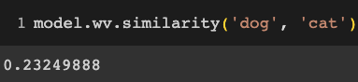
지난 2주 복습
Word2Vec 코드 예시
사전학습된 “glove-twitter-25” 를 사용한 유사도
두개의 문장으로만 학습한 Word2Vec 모델을 사용한 유사도
https://radimrehurek.com/gensim/models/word2vec.html#pretrained-models

Slide 24
지난 2주 복습
토크나이저(Tokenizer)
문장 텍스트를 토큰으로 나누는 도구
토큰의 기준은 단어, 구, 문자열 등이 될 수 있다.
즉, 여러 종류의 토크나이저가 있다.

Slide 25
지난 2주 복습
토크나이저(Tokenizer)
문장 텍스트를 토큰으로 나누는 도구
토큰의 기준은 단어, 구, 문자열 등이 될 수 있다.
즉, 여러 종류의 토크나이저가 있다.
“아버지가 방에 들어가신다.”
[“아버지가”, “방에", “들어가신다" , “.”]
[32, 5, 135, 3]

Slide 26
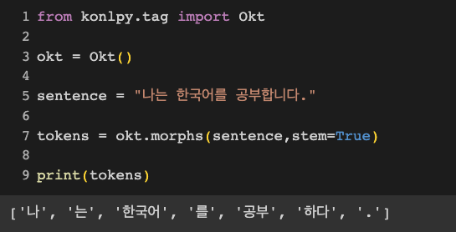
지난 2주 복습
형태소분석기
세종 말뭉치(corpus) 기반으로 정해진 규칙대로 토크나이징한다.
품사를 같이 출력하기에 명사, 동사만 출력가능함.
[예시] - Okt 사용
https://han-py.tistory.com/283

Slide 27
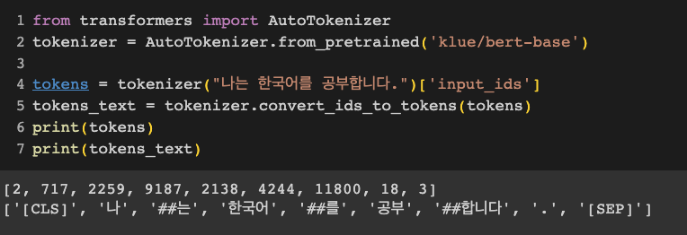
지난 2주 복습
BERT 워드피스 토크나이저
학습을 통해 최적의 사전을 생성한 후, 이를 기반으로 토크나이징을 진행한다.
[예시] - 허깅페이스 토크나이저 활용
https://huggingface.co/docs/transformers/model_doc/auto#transformers.AutoTokenizer

Slide 28

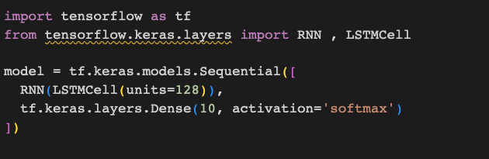
지난 2주 복습
RNN
재귀적으로 계산되는 원리의 모델 (이전 step의 정보를 이용해 다음 step 계산)
이전 스텝의 활성화 함수를 통해 나온 결과값을 출력층 뿐 아니라, 다음 스텝으로 전달
https://colah.github.io/posts/2015-08-Understanding-LSTMs/
https://wikidocs.net/22886
Notes:
사실상 구현된 RNN은 다 LSTM이라고 보면된다.

Slide 29
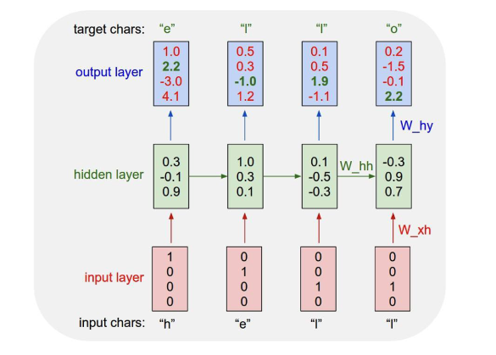
지난 2주 복습
RNN의 기본구조
Input layer : 모델에 들어가는 텍스트를 워드 임베딩한 값을 받는다.
hidden layer : 입력을 받아, 결과값을 output layer와 다음 스텝의 hidden layer로 전달한다.
output layer : 히든 레이어의 결과값을 받아
출력값을 산출한다.
https://ratsgo.github.io/natural%20language%20processing/2017/03/09/rnnlstm/

Slide 30
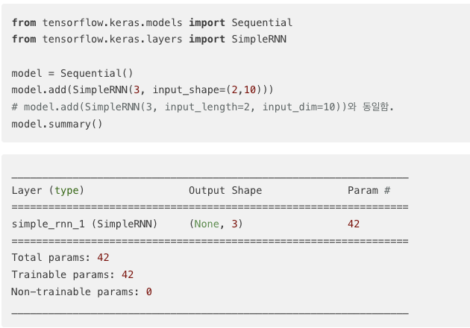
지난 2주 복습
RNN의 구조 (예시)
input shape과 상관없이, 정해진 hidden unit의 갯수와 동일한 값을 output shape 산출
https://ratsgo.github.io/natural%20language%20processing/2017/03/09/rnnlstm/
https://wikidocs.net/22886

Slide 31
지난 2주 복습
RNN의 구조 (예시)
input shape에 대해 설명드리면 2 에 해당되는 input_length는 RNN의 길이를 나타냅니다.
10에 해당되는 input_dim 은 input vector의 size(dim)을 의미합니다.
https://ratsgo.github.io/natural%20language%20processing/2017/03/09/rnnlstm/
https://wikidocs.net/22886

Slide 32
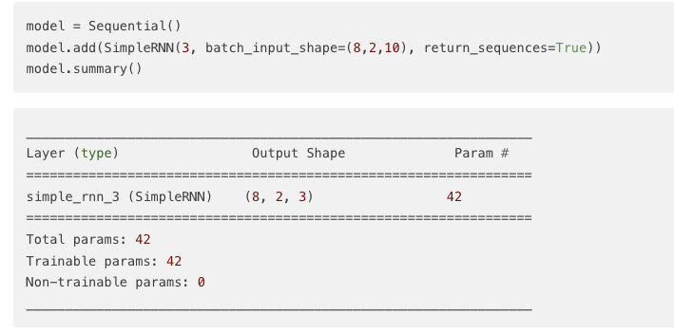
지난 2주 복습
RNN의 구조 (예시)
return_sequences 옵션을 True로 주게되면 다대다로, 모든 step에서 output을 출력
https://ratsgo.github.io/natural%20language%20processing/2017/03/09/rnnlstm/
https://wikidocs.net/22886

Slide 33
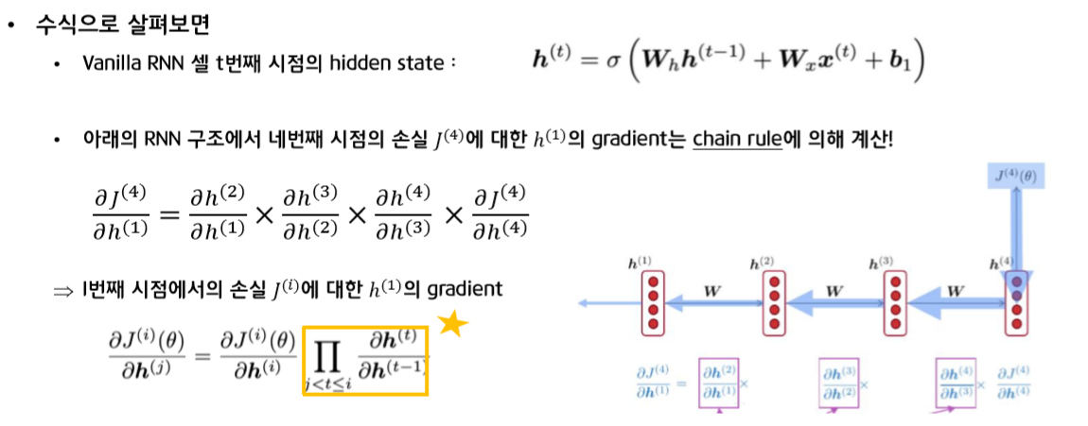
지난 2주 복습
RNN의 한계
그레디언트 소실 문제 연쇄법칙(chain rule)에 의해 속미분된 계수값이 계속 곱해진다.
f(3*g(3*h(3*k(x))))
https://velog.io/@tobigs-text1314/CS224n-Lecture-7-Vanishing-Gradients-And-Fancy-RNNs

Slide 34
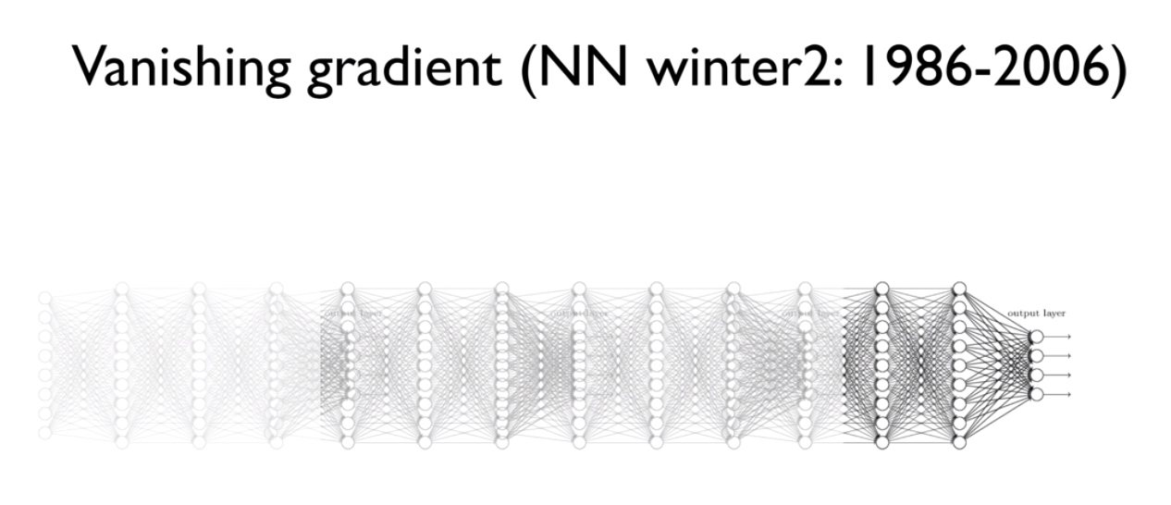

지난 2주 복습
그레디언트 소실문제
Notes:
빠른 전달, 피드백이 필요함
전달이 잘 되야함.

Slide 35
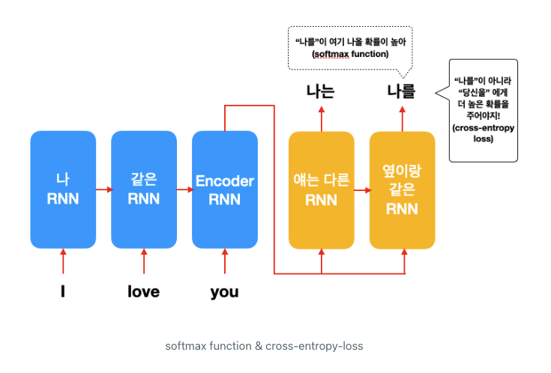
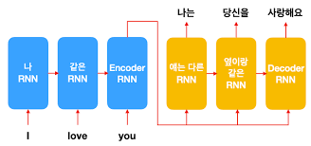
지난 2주 복습
Seq2Seq 구조
인코더 + 디코더 구조의 모델
인코더의 마지막 레이어가 디코더에게 정보 전달.
https://jiho-ml.com/weekly-nlp-22/

Slide 36
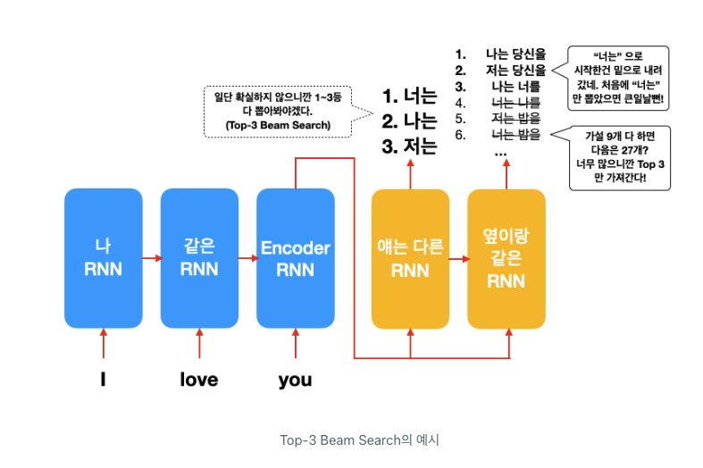
지난 2주 복습
Seq2Seq 구조
TMI) Beam Search , 여러개의 후보군을 기반으로
https://jiho-ml.com/weekly-nlp-22/

Slide 37
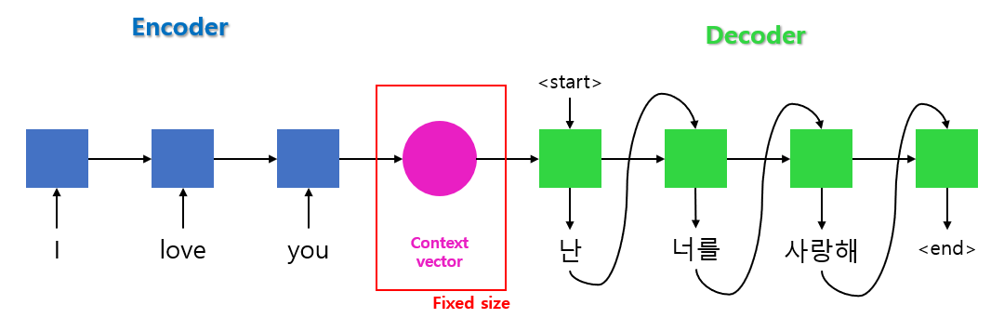
지난 2주 복습
RNN의 한계
병목 현상 한정된 크기의 Context Vector를 통해 Encoder의 내용을 Decoder에 전달함.
https://melona94.tistory.com/8

Slide 38


지난 2주 복습
병목현상
Encoder : 보고서 100장을 읽고 1장으로 정리해서 드릴게요.
Decoder : 장난하냐? .. 이 1장보고 100장을 어케씀!
Notes:
빠른 전달, 피드백이 필요함
전달이 잘 되야함.

Slide 39
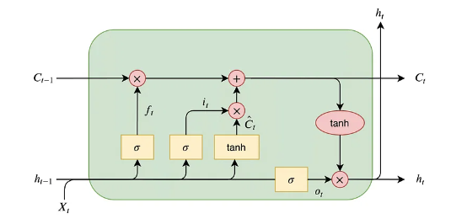
지난 2주 복습
LSTM(Long Short Term Memory)
Cell state에 전체정보를 가지며, 필요한 정보만 hidden state에서 계산 진행
4가지 gate를 사용하여 정보 전달 및 학습하며, 마지막에 cell + hidden 진행
문제해결 원리 : RNN의 오차역전파 시 발생하던 그레디언트 손실문제를 완화
https://www.projectpro.io/article/lstm-model/832
Notes:
input gate , forget gate , output gate

Slide 40
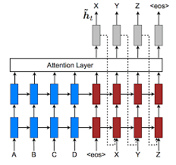

지난 2주 복습
어텐션(Attention) 구조의 등장
역전파 시에 발생하는 그레디언트 소실 문제 해결
역전파 시, 모든 스텝을 거치지 않고 다이렉트로 그레디언트 전달
https://towardsdatascience.com/sequence-2-sequence-model-with-attention-mechanism-9e9ca2a613a
https://machinelearningmastery.com/how-does-attention-work-in-encoder-decoder-recurrent-neural-networks/

Slide 41


지난 2주 복습
셀프 어텐션(self- Attention)
입력벡터를 Query, Key , Value 형태로 변환하여 중요도(Attention)을 계산.
CNN, RNN에서 존재하던 위치정보는 positional embedding을 통해 전달
https://arxiv.org/abs/1706.03762
https://discuss.huggingface.co/t/question-about-attention-score-computation-intuition/3141

Slide 42
02
Transfer Learning

Slide 43


2. Transfer Learning
전이학습(Transfer Learning)
전이학습은 타인이 기학습한 모델의 가중치(weight)를 가져와 사용하는 것이다.
인공지능 발전에 크게 기여한 방법이다.
https://jonhyuk0922.tistory.com/51

Slide 44

2. Transfer Learning
전이학습(Transfer Learning)
전이학습시, 가중치(weight)를 선택하여 가져올 수 있다.
아래와 같은 경우, 마지막 풀링레이어와 분류기에 대한 가중치를 안가져올 수도 있다.
https://jonhyuk0922.tistory.com/51

Slide 45
2. Transfer Learning
전이학습(Transfer Learning)
전이학습 시, 일부 레이어의 가중치를 학습하지 않을수있다. (freeze)
예시) 수십만장으로 학습된 모델, 그러나 분류기만 학습하고 싶을때 사용
https://jonhyuk0922.tistory.com/51
https://www.tensorflow.org/guide/keras/transfer_learning?hl=ko

Slide 46
03
Overfitting 과 Data Augmentation
Notes:
오버피팅에 대한 복습 (예시와 그래프) => 데이터 증강의 다양한 방법 - 텍스트는 문체변환 등 , 이미지는 ,...

Slide 47

3. Overfitting 과 Data Augmentation
Overfitting(과대적합) 이란?
모델이 학습 데이터(train data)에 지나치게 학습되면서 평가 데이터(test data)에 대한 결과값이 나빠지는 현상.
모델 학습의 목적은 학습 데이터(train data)를 통해 평가 데이터(test data)를 잘 맞추게 되는 것이다. 이를 일반화(generalizaition)이라 부른다.

Slide 48



3. Overfitting 과 Data Augmentation
Overfitting(과대적합) 예시
자 아래 사진은 아이돌그룹 사진이야.
걸그룹은 잘 맞추나 보이그룹을 못맞출 수 있다. (심지어 방탄)
https://www.kocis.go.kr/koreanet/view.do?seq=1042688
https://ko.wikipedia.org/wik

Slide 49


3. Overfitting 과 Data Augmentation
Overfitting(과대적합) 해결방안
Early Stopping
학습이 과하게 진행되지않도록 학습 에폭을 조절하여 학습을 미리(early) 강제종료(stop)하는 기법
https://www.tensorflow.org/api_docs/python/tf/keras/callbacks/EarlyStopping

Slide 50

3. Overfitting 과 Data Augmentation
Overfitting(과대적합) 해결방안
2. DropOut
학습할때 모델의 일부 노드를 미사용하여 오버피팅 방지
하이퍼파라미터 p로 미사용하는 노드의 비율(확률) 지정
단, 평가할때는 모두 사용
https://www.youtube.com/watch?v=XmLYl17DbbA

Slide 51

3. Overfitting 과 Data Augmentation
Overfitting(과대적합) 해결방안
3. Data Augmentation
학습에 사용될 데이터를 생성하여 늘려주는 방법.
모델은 입력에 의존적이기에,
양질의 많은 데이터를 넣어주면 대체로 성능이 오른다.
Notes:
가비지 인 가비지 아웃!

Slide 52
3. Overfitting 과 Data Augmentation
Overfitting(과대적합) 해결방안
3. Data Augmentation
학습에 사용될 데이터를 생성하여 늘려주는 방법.
모델은 입력에 의존적이기에,
양질의 많은 데이터를 넣어주면 대체로 성능이 오른다.
Notes:
가비지 인 가비지 아웃!

Slide 53

3. Overfitting 과 Data Augmentation
이미지제너레이터(ImageDataGenerator)를 이용한 이미지 증강
데이터를 원하는 형태로 변환하여 증식하는데 사용되는 클래스
이미지 크기 조정 (rescale)
이미지 회전 (rotation_range)
이미지 뒤집기 (horizontal_flip, vertical_flip)
이미지 각도 변경(shear_range)
이미지 위치 변경(width_shift_range, height_shift_range)
이미지 확대(zoom range)
이미지 내 손실된 픽셀 채우기 (fill_mode)
이미지의 채널을 변경 (channel_shift_range)
https://www.tensorflow.org/api_docs/python/tf/keras/preprocessing/image/ImageDataGenerator
https://jonhyuk0922.tistory.com/49
Notes:
모양대로 자르기, 돌리기

Slide 54

3. Overfitting 과 Data Augmentation
이미지제너레이터(ImageDataGenerator)를 이용한 이미지 증강
데이터를 원하는 형태로 변환하여 증식하는데 사용되는 클래스
이미지 회전 (rotation_range)
https://www.tensorflow.org/api_docs/python/tf/keras/preprocessing/image/ImageDataGenerator
https://jonhyuk0922.tistory.com/49
Notes:
모양대로 자르기, 돌리기

Slide 55

3. Overfitting 과 Data Augmentation
이미지제너레이터(ImageDataGenerator)를 이용한 이미지 증강
데이터를 원하는 형태로 변환하여 증식하는데 사용되는 클래스
2. 이미지 뒤집기 (horizontal_flip, vertical_flip)
https://www.tensorflow.org/api_docs/python/tf/keras/preprocessing/image/ImageDataGenerator
https://jonhyuk0922.tistory.com/49
Notes:
모양대로 자르기, 돌리기

Slide 56

3. Overfitting 과 Data Augmentation
이미지제너레이터(ImageDataGenerator)를 이용한 이미지 증강
데이터를 원하는 형태로 변환하여 증식하는데 사용되는 클래스
3. 이미지 각도 변경(shear_range)
https://www.tensorflow.org/api_docs/python/tf/keras/preprocessing/image/ImageDataGenerator
https://jonhyuk0922.tistory.com/49
Notes:
모양대로 자르기, 돌리기

Slide 57

3. Overfitting 과 Data Augmentation
이미지제너레이터(ImageDataGenerator)를 이용한 이미지 증강
데이터를 원하는 형태로 변환하여 증식하는데 사용되는 클래스
4. 이미지 확대(zoom range)
https://www.tensorflow.org/api_docs/python/tf/keras/preprocessing/image/ImageDataGenerator
https://jonhyuk0922.tistory.com/49
Notes:
모양대로 자르기, 돌리기

Slide 58

3. Overfitting 과 Data Augmentation
이미지제너레이터(ImageDataGenerator)를 이용한 이미지 증강
데이터를 원하는 형태로 변환하여 증식하는데 사용되는 클래스
5. 이미지 내 손실된 픽셀 채우기 (fill_mode)
https://www.tensorflow.org/api_docs/python/tf/keras/preprocessing/image/ImageDataGenerator
https://jonhyuk0922.tistory.com/49
Notes:
모양대로 자르기, 돌리기

Slide 59


3. Overfitting 과 Data Augmentation
텍스트 데이터 증강 예시
Back Translation

Slide 60

3. Overfitting 과 Data Augmentation
텍스트 데이터 증강 예시
2. EDA(Easy Data Augmentation) 에 속하는 기법
SR(유의어 교체)
RS(두 단어 위치 변경)
RI(임의 단어 삽입)
RD(임의 단어 삭제)
https://arxiv.org/abs/1901.11196

Slide 61

3. Overfitting 과 Data Augmentation
텍스트 데이터 증강 예시
2. EDA(Easy Data Augmentation) 에 속하는 기법
KoEDA
https://github.com/toriving/KoEDA

Slide 62

3. Overfitting 과 Data Augmentation
텍스트 데이터 증강 예시
3. 문체변환
초딩체, 중딩체, 성경체 등등
비글 베타버전 : http://bigle.ai/

Slide 63
04
Huggingface 소개

Slide 64


4. Huggingface 소개
Huggingface 란?
기계학습을 사용하여 애플리케이션을 구축하기 위한 도구를 개발하는 미국 회사
2016년 3명의 프랑스 엔지니어에 의해 설립되었으며, 22년 1월 기준 1억달러 이상 투자유치
transformers ,datasets …
https://huggingface.co/

Slide 65

4. Huggingface 소개
Huggingface 란?
transformers 모듈 사용해서 모델/토크나이저 불러오기
https://huggingface.co/
Notes:
여기서 질문, 왜 모델과 토크나이저를 같이 불러와야할까? 다른걸로 불러오면 어떻게 될까?

Slide 66

4. Huggingface 소개
Huggingface 란?
datasets 모듈 사용해서 데이터셋 불러오기
https://huggingface.co/
Notes:
여기서 질문, 왜 모델과 토크나이저를 같이 불러와야할까? 다른걸로 불러오면 어떻게 될까?

Slide 67


4. Huggingface 소개
Huggingface 란?
간단하게 pipeline으로 입력값에 대한 특정 task 수행
https://huggingface.co/

